Slide 1

YOLO
——You Only Look Once
报告人员：许函嘉
小组其他成员：赵呈亮 盛靖斐 闫文超

Slide 2
01
背景简介
Contents
目 录
02
网络结构
03
训练方法
04
预测方法
05
优缺点分析

Slide 3
01
背景简介

Slide 4
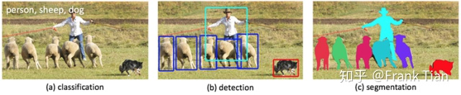
背景简介
01
•YOLO（You Only Look Once）是一种基于深度神经网络的对象识别和定位算法，是目标检测模型。
•YOLO在2016年被提出，发表在计算机视觉顶会CVPR(Computer Vision and Pattern Recognition)上。CVPR2016 目标检测论文YOLO: Unified, Real-Time Object Detection

Slide 5
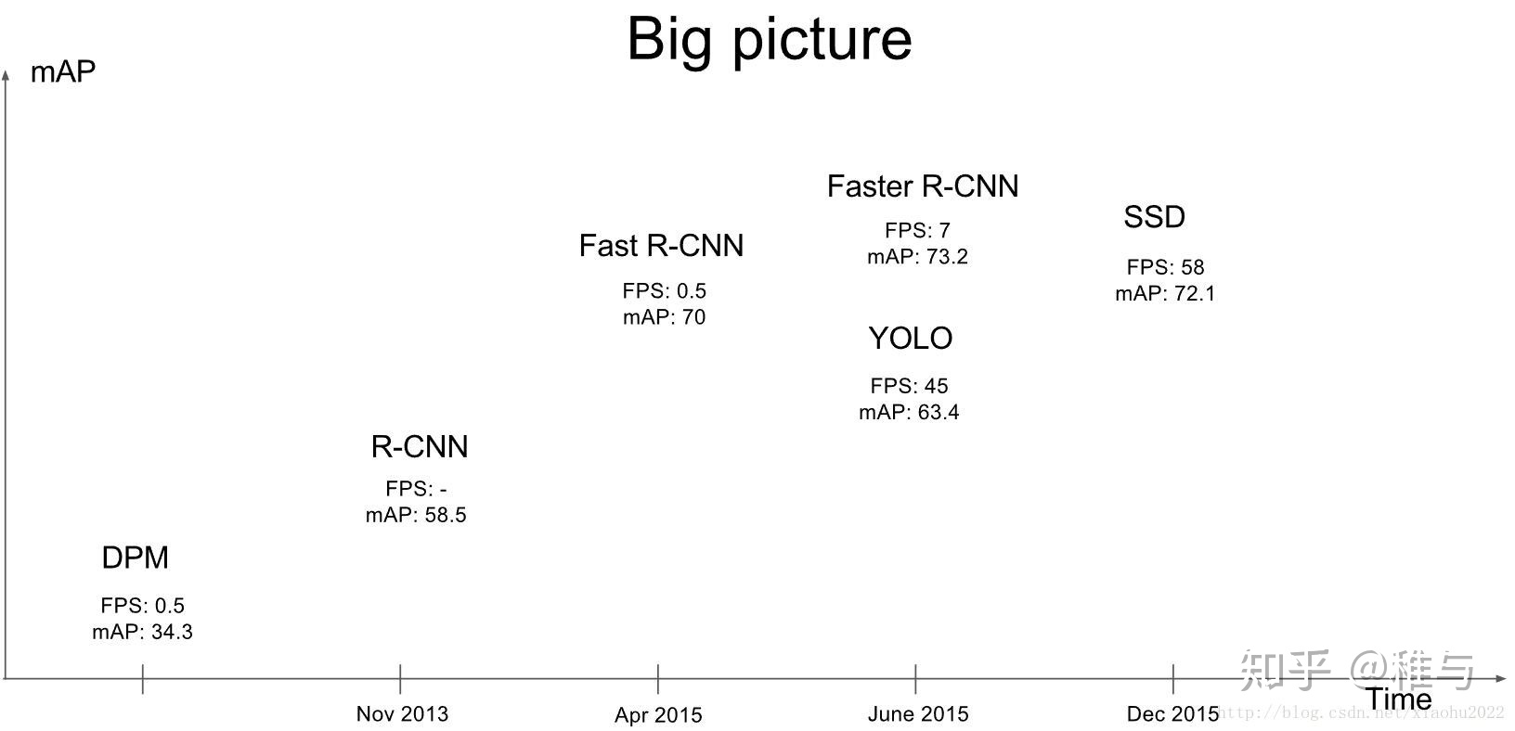
YOLO前的算法
01

Slide 6
YOLO前的算法
01
直观方法：
滑窗遍历。考虑步长、滑窗大小（种类），费时繁琐。

Slide 7
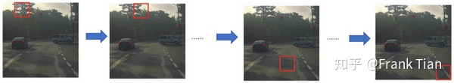
YOLO前的算法
01
Region-Based（2-stage）:
RCNN——先通过计算机图形学（或者深度学习）的方法，对图片进行分析，找出若干个可能存在物体的区域，将这些区域裁剪下来，放入一个图片分类器中，由分类器分类。RCNN开创性的提出了候选区(Region Proposals)的方法，先从图片中搜索出一些可能存在对象的候选区（Selective Search），大概2000个左右，然后对每个候选区进行对象识别和边框回归。大幅提升了对象识别和定位的效率。

Slide 8
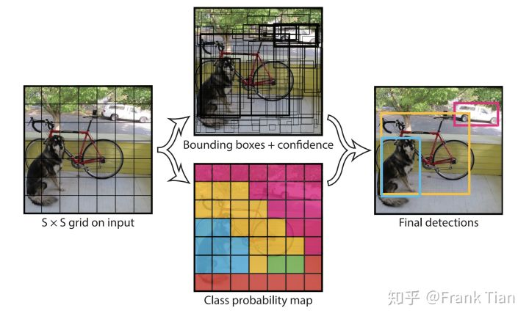
YOLO
01
Region-Free（1-stage）:
YOLO——将候选区和对象识别这两个阶段合二为一，用整张图作为网络的输入，输出图像中所有物体的位置（bounding box）和其所属类别及相应的置信概率（score）。

Slide 9
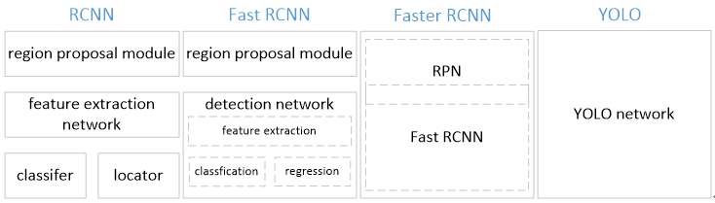
对比
01
网络的输入输出体现图像的信息
为何YOLO能达到这个效果？

Slide 10
02
网络结构

Slide 11
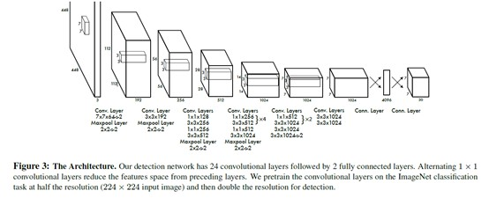
网络结构
02
24个卷积层和2个全连接层。卷积层：提取图像特征；全连接层：预测图像位置和类别概率值。输出层激活函数：线性函数，其它层：leaky ReLU。
YOLO网络借鉴了GoogLeNet分类网络结构。不同的是，YOLO未使用inception
module，而是使用1x1卷积层（此处1x1卷积层的存在是为了跨通道信息整合）+3x3卷积层简单替代。

Slide 12
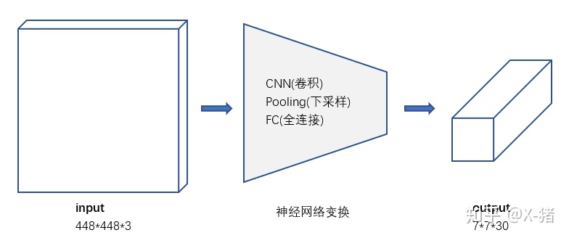
输入输出（囊括所有必要信息）
02
输入：原图像（448*448*3）
输出：信息张量（7*7*30）【S*S*（B*5+C）】

Slide 13
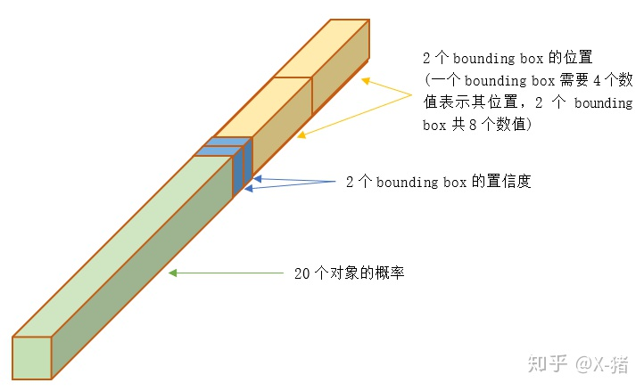
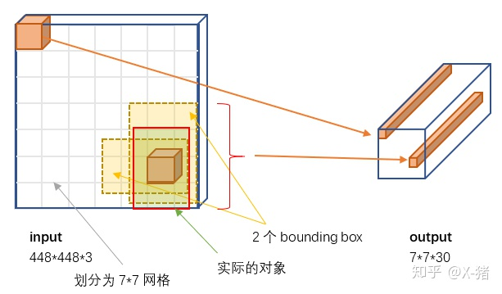
输入输出映射关系 S*S*（B*5+C）
02

Slide 14
03
训练方法

Slide 15
张量含义（bounding box位置参数）
03
① 2个bounding box的位置
每个bounding box需要4个数值来表示其位置，(Center_x,Center_y,width,height)，即(bounding box的中心点的x坐标，y坐标，bounding box的宽度，高度)，2个bounding box共需要8个数值来表示其位置。
归一化处理。

Slide 16
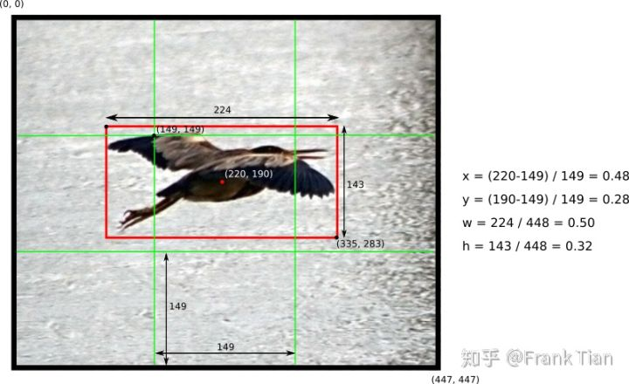
张量含义（bounding box位置参数）
03

Slide 17
张量含义（对象分类概率）
03
② 20个对象分类的概率
YOLO支持识别20种不同的对象（人、鸟、猫、汽车、椅子等），所以这里有20个值表示该网格位置存在任一种对象的概率。可以记为 P(C1|Object)、P(C2|Object)、P(C3|Object)、……、P(C20|Object) ；条件概率。

Slide 18
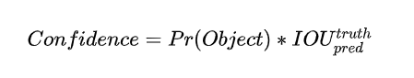
张量含义（bounding box置信度）
03
③ 2个bounding box的置信度
bounding box的置信度 = 该bounding box内存在对象的概率 * 该bounding box与该对象实际bounding box的IOU

Slide 19
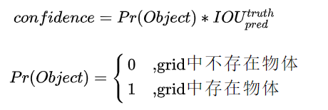
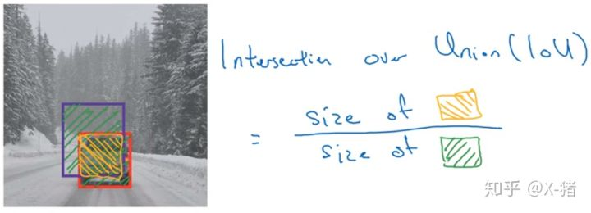
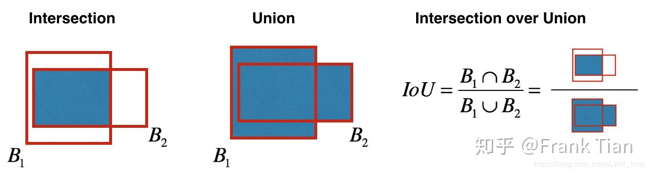
张量含义（bounding box置信度）
03

Slide 20
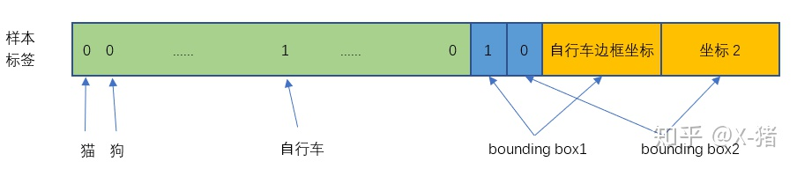
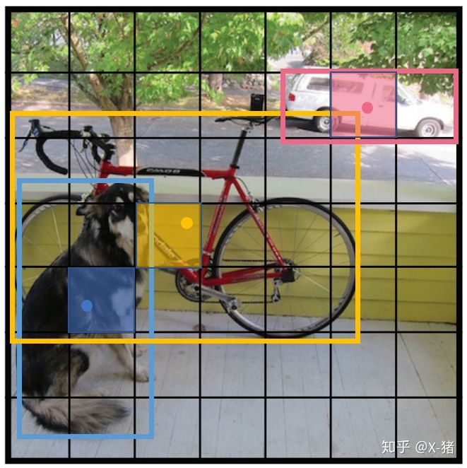
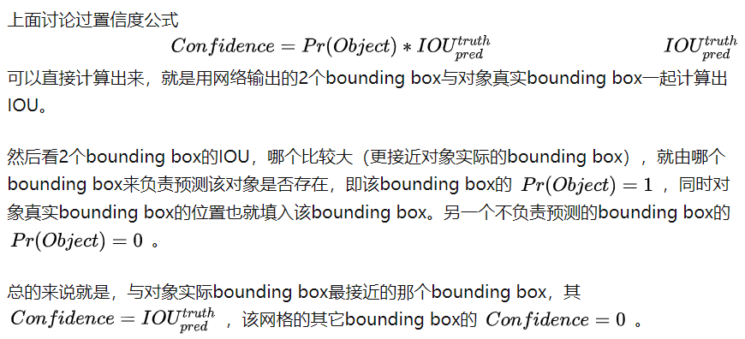
训练细节（设置label标签）
03

Slide 21
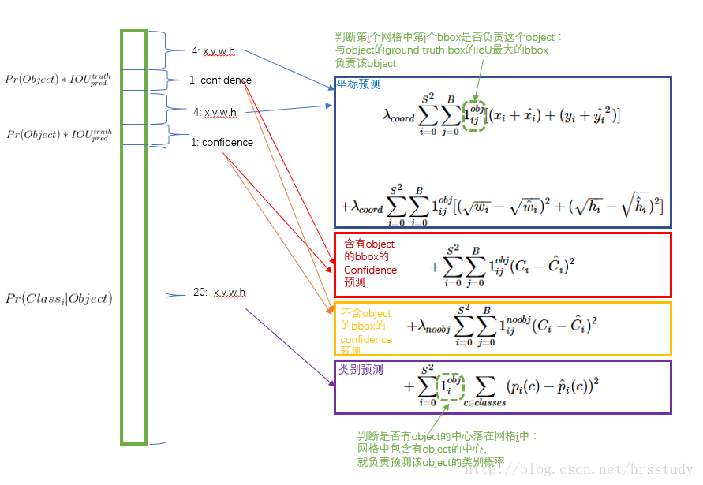
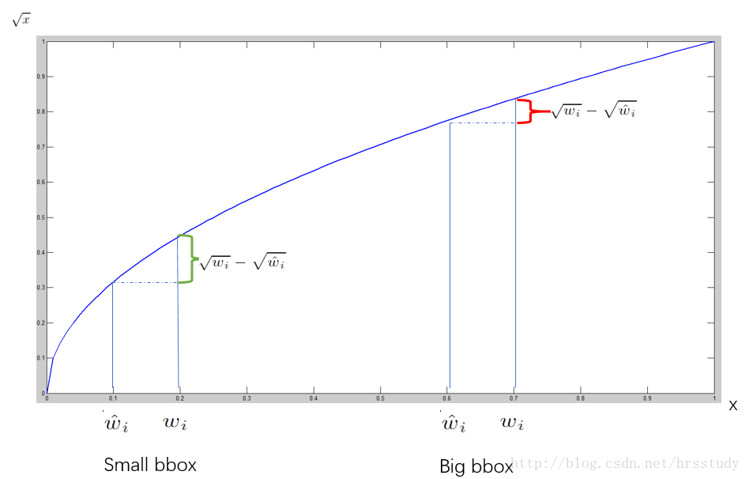
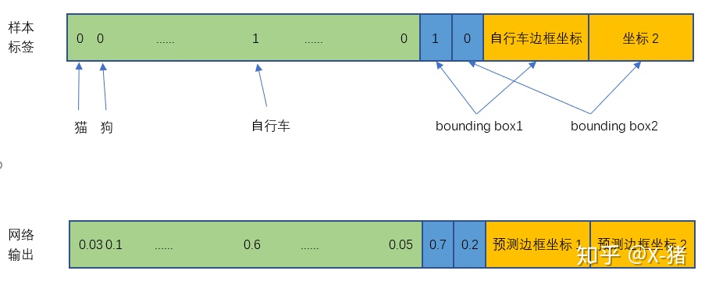
损失函数
03

Slide 22
04
预测方法

Slide 23
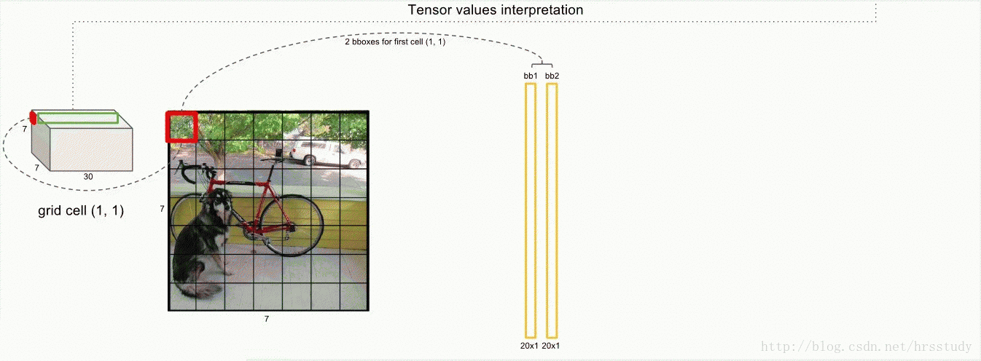
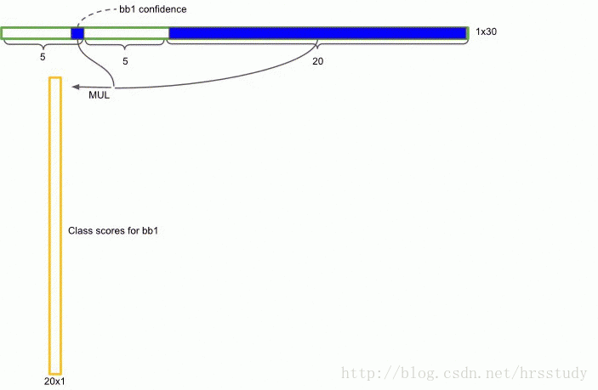
04
预测方法（NMS）可视化的结果

Slide 24
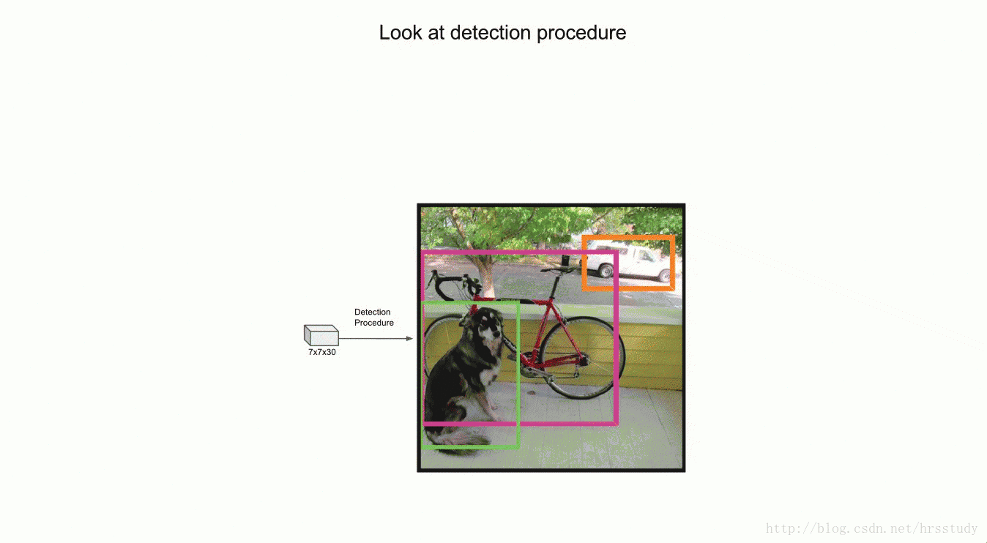
04
预测方法（NMS）可视化的结果

Slide 25
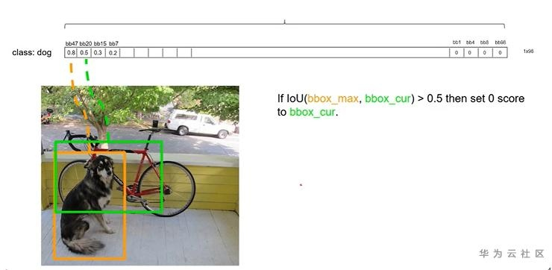

04
预测方法（NMS）可视化的结果

Slide 26
05
优缺点分析

Slide 27
05
优缺点视化的结果
优点 | 缺点
YOLO检测物体非常快。 因为没有复杂的检测流程，只需要将图像输入到神经网络就可以得到检测结果 | YOLO的物体检测精度低于其他state-of-the-art的物体检测系统。
YOLO可以很好的避免背景错误，产生false positives。 不像其他物体检测系统使用了滑窗或region proposal，分类器只能得到图像的局部信息。YOLO在训练和测试时都能够看到一整张图像的信息，因此YOLO在检测物体时能很好的利用上下文信息。 | YOLO容易产生物体的定位错误。
YOLO可以学到物体的高度泛化特征。 从而迁移到其他领域。 | YOLO对小物体的检测效果不好（尤其是密集的小物体，因为一个栅格只能预测2个物体）。

Slide 28
THANK YOU

